Slide 1
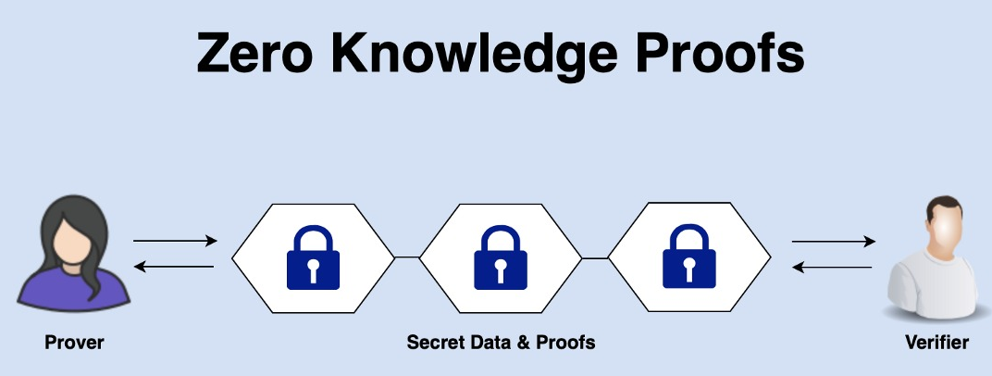
פרויקט גמר
נושא:
הוכחות באפס ידיעה ואפליקציות קריפטוגרפיות
Zero-knowledge proofs and cryptographic applications
מנחה: ד"ר מור וייס
מגישים: בר דעבול ונדב יוסף זדה

Slide 2

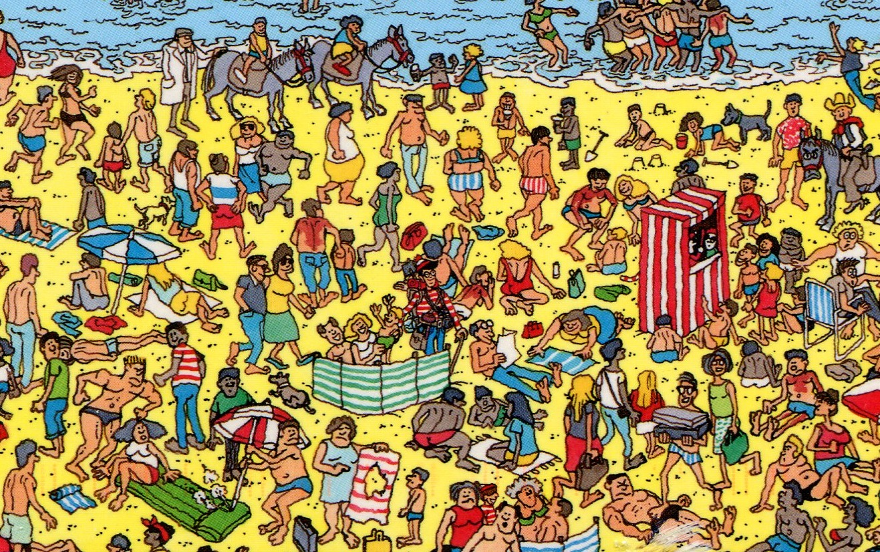
הרעיון של הוכחה באפס ידיעה

Slide 3
הרעיון של הוכחה באפס ידיעה
הוכחות באפס ידיעה הן כלי מרכזי בתכנון של פרוטוקולים קריפטוגרפיים.
הוכחות באפס ידיעה מאפשרות להוכיח טענות, בצורה שבה לא חושפים מידע נוסף מלבד העובדה שהטענות נכונות.
יישומים נפוצים שמשתמשים בהוכחה באפס ידיעה:
סכמת הזדהות (למשל כניסה לחשבון אימייל)
הוכחת התנהגות הגונה בפרוטוקולי חישוב מרובי משתתפים (למשל חישוב סכום משכורות)
אנונימיות בבלוקצ'יין ובמטבעות דיגיטליים (הסתרת פרטי הטרנסאקציה)
הצבעה אלקטרונית

Slide 4
מטרת הפרויקט ותכולתו
הפרויקט שלנו עוסק בהוכחות באפס ידיעה ואפליקציות קריפטוגרפיות.
מטרת הפרויקט היא למידה של פרוטוקולים להוכחות באפס ידיעה ומימושם בתוכנה, ביצוע ניסויים שונים עליהם והשוואתם תחת פרמטרים שונים, כגון: זמן ריצה, סיבוכיות זיכרון וסיבוכיות תקשורת.
שלבי הפרויקט:
לימוד רקע תיאורטי על קריפטוגרפיה, על הוכחות באפס ידיעה ועל הפרוטוקולים.
תכנון המימוש של הפרוטוקולים, ובחינת דרכים שונות למימוש.
מימוש בתוכנה של הפרוטוקולים, הגדרת פרמטרים להשוואה ביניהם, הגדרת הניסויים והרצתם.

Slide 5

מה זה הוכחה באפס ידיעה
יש סוגים רבים של הוכחות, למשל: הוכחות סטנדרטיות, הוכחות שמשלבות אקראיות, הוכחות אינטראקטיביות וכו'
מערכת הוכחה באפס ידיעה היא מערכת הוכחה אינטראקטיבית שמקיימת תכונה נוספת שנקראת אפס ידיעה [Zero-Knowledge (ZK)]
מערכת הוכחה אינטראקטיבית היא מערכת הוכחה שבה מתקיימת אינטראקציה בין המוכיח למוודאת, ובסופה מתקבל פלט ע"י המוודאת שקובע האם הטענה נכונה.
ההוכחה עצמה היא תמלול האינטראקציה בין המוכיח למוודאת. אם המשתתפים בפרוטוקול הם הסתברותיים, אז יכולים להיות מספר תמלילים אפשריים לאינטראקציה ביניהם.
Notes:
מערכת הוכחה אינטראקטיבית היא פרוטוקול בין זוג משתתפים (מוכיח ומוודאת) שמקיים שלמות ונאותות.
השלמות מבטאת את היכולת של המוכיח לשכנע את המוודאת בטענות נכונות. הנאותות מבטאת את היכולת של המוודאת לא לקבל טענות שגויות.
תכונת האפס ידיעה מבטאת את היכולת של המוכיח לשכנע את המוודאת בטענה בלי לחשוף שום דבר על הטענה. מגדירים אותה באמצעות אלגוריתם סימולטור שמצליח לסמלץ את תמלול האינטראקציה בין המוכיח למוודאת בלי להשתתף בפרוטוקול.

Slide 6
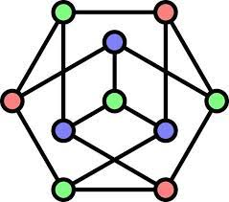

גרף 3-צביע (G3C)
השפה G3C מורכבת מכל הגרפים הפשוטים שבהם ניתן לצבוע כל קודקוד באחד מתוך שלושה צבעים, כך שלא יהיו 2 קודקודים סמוכים עם אותו צבע.
באופן פורמלי, נגדיר 3-צביעה (3-coloring) של גרף $G=(U,E)$ כפונקציה $χ: U→\{1,2,3\}$ כך שלכל $v∈U$, $χ\left(v\right)∈\{1,2,3\}$ הוא "הצבע" של v.
צביעה $χ$ היא צביעה חוקית (legal) אם לכל $e=\left\{i,j\right\}∈E$ מתקיים $χ\left(i\right)≠χ(j)$
גרף G הוא 3-צביע (G3C) אם יש לו 3-צביעה חוקית (legal 3 coloring).
בפרויקט שלנו אנחנו עוסקים בפרוטוקול של מערכת הוכחה באפס ידיעה ל-3 צביעות של גרף. כלומר, נעסוק ב-ZKP עבור שייכות לשפה הבאה:
$$L_{3COL}=\{G:G is 3−colorable\}$$

Slide 7

ה-ZKP ל-3 צביעה של גרף (ZKP for 3-Colorability [GMW86]):
קלט משותף ל-$P, V$: גרף פשוט G=(U,E)
קלט פרטי של P: 3-צביעה חוקית $χ$ של $G$
צעד ראשון של המוכיח P:
P בוחר פרמוטציה אקראית $σ:\left\{1,2,3\right\}→\{1,2,3\}$, ומגדיר צביעה חדשה לכל קודקוד ע"י הפעלת הפרמוטציה על הצביעה המקורית.
P שולח ל-V רצף של $|U|$ התחייבויות על כל אחד מהקודקודים עם הצביעה החדשה. באופן אינטואיטיבי, ההתחייבויות הן כמו שמירה של הערכים בכספות.
צעד ראשון של המוודאת V:
V בוחרת באופן אקראי קשת $e=\left(i,j\right)←E$ ושולחת אותה ל-P
Notes:
בפרוטוקול הזה, "המטרה" של המוכיח היא להוכיח למוודאת שהגרף 3-צביע. כלומר להוכיח למוודאת שיש לו 3-צביעה חוקית לגרף, מבלי לחשוף את הצביעה עצמה (לכן ההוכחה היא באפס ידיעה).
בצעד הראשון של V , היא בעצם מבקשת לבדוק את הצבעים של הקודקודים $i,j$.

Slide 8

צעד שני של המוכיח P:
P שולח ל-V את הפתיחה של ההתחייבויות עבור הצביעה של קודקודים $i,j$. באופן אינטואיטיבי, הפתיחה של ההתחייבות היא כמו חשיפה של הערכים המתאימים ששמורים בכספות.
צעד שני של המוודאת V:
V בודקת את הפתיחה של ההתחייבויות, ומקבלת את הטענה אם שני הצבעים שנחשפו הם שונים. אחרת, היא דוחה את הטענה. כלומר, V מבצעת:
$$If σ\left(χ\left(i\right)\right), σ\left(χ\left(j\right)\right)∈\left\{1,2,3\right\} and σ\left(χ\left(i\right)\right)≠σ\left(χ\left(j\right)\right)→out=accept$$
$$Else→out=reject$$

Slide 9
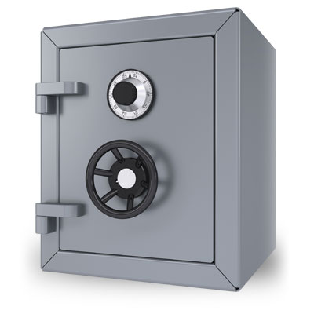
סכמת התחייבות
סכמת התחייבות היא מימוש דיגיטלי של כספת נעולה.
סכמת התחייבות ממומשת ע"י פרוטוקול דו-שלבי בין מתחייב לבין מקבלת. היא משמשת משתתפים להתחייב על ערך מסוים ועדיין לשמור אותו בסוד. בשלב מאוחר יותר, ההתחייבות נפתחת ומובטח שהפתיחה יכולה להניב רק את הערך שנקבע בשלב ההתחייבות.
סכמת ההתחייבות צריכה לקיים נכונות ולהבטיח שתי תכונות:
Hiding
המשמעות של התכונה הזאת היא שבסוף שלב ההתחייבות המקבלת לא משיגה שום ידע על הערך של המתחייב. זה חייב להתקיים גם אם המקבלת מנסה לרמות.
Binding
המשמעות של התכונה הזאת היא שבהינתן ביצוע של ההתחייבות, קיים לכל היותר ערך אחד שהמקבלת יכולה לקבל מאוחר יותר כפתיחה של ההתחייבות. זה חייב להתקיים גם אם המתחייב מנסה לרמות.
ישנם סוגים שונים של סכמות התחייבות, שמובדלות זו מזו בדרישה על תכונות ה-Hiding וה-Binding. צריך להניח שהשולח או המקבלת מוגבלים חישובית ובהתאם לכך הדרישה על אחת התכונות תהיה חישובית.
Notes:
בפרוטוקול שלנו אנחנו משתמשים בסכמת התחייבות כך שהמוכיח $P^{∗}$ הוא המתחייב (Committer), והמוודאת $V^{∗}$ היא המקבלת (Receiver).
אנחנו רוצים binding שעובד גם עבור מוכיח שאינו מוגבל חישובית - statistically binding.
כמו כן, נסתפק ב-computationally hiding מכיוון שהמקבלת היא PPT (מוגבלת חישובית).

Slide 10
מימוש הפרוטוקול והאתגרים
ייצוג התקשורת והאינטראקציה בין שני המשתתפים בפרוטוקול:
בחרנו לעבוד בארכיטקטורת שרת-לקוח, שבה השרת הוא המוכיח והלקוח הוא המוודאת. השרת הוא בד"כ חזק יותר וזה מתאים לכך שהמוכיח הוא לא מוגבל חישובית בפרוטוקול שלנו.
הייצוג של הגרף:
ייצגנו את הגרף בעזרת מטריצת שכנויות.
בחירת סכמת ההתחייבות: לאחר חיפוש ובחינה של מספר סכמות התחייבות, לא מצאנו מימוש שהולם את התכונות שאנחנו צריכים, פועל באופן יעיל וגם ניתן לשימוש בפייתון. קראנו על סכמה שמקיימת את התכונות הנדרשות שנקראת – ElGamal, והחלטנו לממש אותה בעצמנו.

Slide 11
מימוש הפרוטוקול והאתגרים
במהלך כתיבת הקוד נתקלנו במספר אתגרים, כגון: בחירת מבני הנתונים ומציאת ספריות ופקודות להעברת התקשורת בין המשתתפים ולביצוע מדידות של זמן ריצה, תקשורת, זיכרון ועוד. בכל פעם שנתקלנו בקושי, קראנו על הנושא במספר מקורות והחלטנו איך להתמודד איתו, לדוגמה:
במימוש של סכמת ההתחייבות, היינו צריכים לקבוע את הגודל של פרמטר הבטיחות, כך שמצד אחד נקבל את הבטיחות הרצויה אך מצד שני הריצה תתבצע עדיין בזמן סביר. לצורך כך, קראנו מספר מקורות ולבסוף מצאנו במאמר של NIST את הגודל המקובל של פרמטרי הבטיחות.
התקשורת מועברת רק באמצעות מחרוזות, ולכן כתבנו מספר פונקציות שממירות את הדאטה שמועבר או מתקבל לטיפוס הנתונים הרצוי. כמו כן, נדרשנו לבחון את כמות הזיכרון שניתן להעביר בתקשורת בהתאם לגדלים של הנתונים שלנו.
לצורך דגימת קשת אקראית, ייצגנו את הקשתות ע"י מבנה נתונים של רשימה ובחרנו בעזרתה קשת אקראית.
השתמשנו בספרייה socket למימוש התקשורת בין המוכיח ומוודאת.
השתמשנו בספרייה random לבחירת קשת אקראית ולביצוע פעולות שונות במימוש סכמת ההתחייבות.
השתמשנו בספרייה numpy ליצירת פרמוטציה אקראית על הצבעים.
עבור הניסויים השתמשנו בספרייה timeit למדידת זמני הריצה, בספרייה psutil למדידת השימוש בזיכרון ובספרייה sys למדידת כמות הנתונים שעוברת בתקשורת.
Notes:
הדגימה של קשת אקראית היא לא טריוויאלית כאשר הגרף מיוצג ע"י מטריצת שכנויות, והצלחנו לבצע את הדגימה ע"י ייצוג הקשתות ברשימה ובחירת קשת אקראית מתוכה.
עבור התקשורת העדפנו להסתכל על הגודל של המידע שמועבר בתקשורת ולא על כל הזיכרון שבשימוש בתוכנית בזמן ביצוע השליחה והקבלה ולכן השתמשנו בספרייה sys.

Slide 12
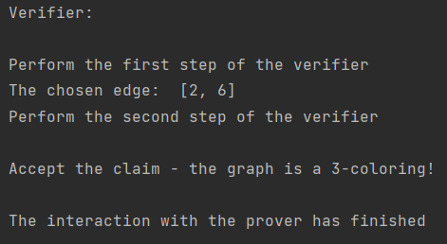
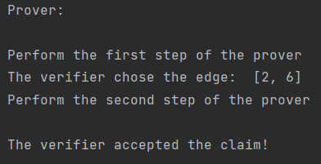
ניסויים עבור 3 צביעות של גרף
ביצענו ניסויים על מספר גרפים ובדקנו מדדים שונים.
ראשית, רצינו לבדוק את נכונות המימוש. לצורך כך, יצרנו באופן ידני מספר גרפים שחלקם 3-צביעים וחלקם לא. לכל אחד מהם הרצנו מספר פעמים את הפרוטוקול, וראינו שאכן התוצאה המתקבלת היא נכונה.
דוגמה לאחת ההרצות:

Slide 13
ניסויים עבור 3 צביעות של גרף
בהמשך, רצינו לבדוק מדדים שונים של התוכנית. המדדים שבדקנו הם זמן ריצה, שימוש בזיכרון ותקשורת. המדדים האלה הם המדדים העיקריים שמושפעים מהקלט ומגדירים את היעילות והביצועים של הקוד. נרצה לבחון עבור איזה מדדים ועבור איזה קלטים הפרוטוקול יעיל. לצורך כך, חיפשנו גרפים גדולים מאוד שנוכל לבחון בעזרתם את הביצועים של הקוד. הגרפים האלה משמשים רק לבדיקה של מדדי היעילות ולא ידוע אם הם 3-צביעים.
לאחר מעבר על מקורות מידע רבים של גרפים, החלטנו לעבוד עם 2 הגרפים הבאים:
Facebook – גרף עם 4,039 צמתים ו-88,234 קשתות, שמתאר רשתות חברתיות של משתמשים בפייסבוק. השתמשנו בגרף הזה עבור בדיקת ההשפעה של מספר הקשתות על המדדים השונים. יצרנו מספר תתי-גרפים של הגרף הזה עם מספר צמתים זהה ועם מספר קשתות שגדל בקפיצות של 8000.
p2p-Gnutella04 – גרף עם 10,879 צמתים ו-39,994 קשתות, שמתאר רשת שיתוף הקבצים בין משתמשים. השתמשנו בגרף הזה עבור בדיקת ההשפעה של מספר הצמתים על המדדים השונים. יצרנו מספר תתי-גרפים של הגרף הזה עם מספר צמתים שגדל (ובהתאם לכך גם מספר הקשתות גדל) בקפיצות של 1000.
החלטנו לעבוד עם הגרפים האלה מכיוון שהם מספיק גדולים כדי להציג לנו את ההשפעה של המדדים השונים. בנוסף, ראינו שיש עליהם מספיק מידע כדי להבין מה הם מתארים, וכן הם הופיעו במקור מידע אמין שיכול לשמש לניסויי מחקר (מחקר של ניתוח רשתות חברתיות ומידע גדולות באוניברסיטת סטנפורד).

Slide 14
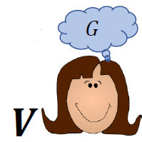
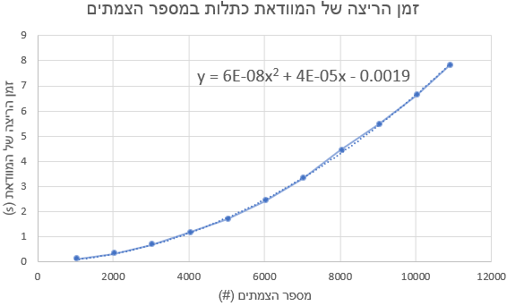
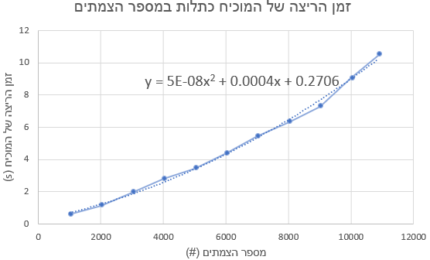
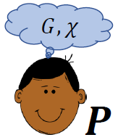

תוצאות הניסויים – 3 צביעות של גרף השפעת מספר הצמתים: יצרנו תתי-גרפים לפי מספר הצמתים (בהתאם לעליית מספר הצמתים גם מתווספות קשתות), לכל תת-גרף בחנו את המדדים הרלוונטיים.
זמן ריצה
זמן הריצה של המוכיח הוא יותר גדול מזה של המוודאת, בעיקר בגלל שבו מתבצעות ההתחייבויות על הצביעה, וזה לוקח זמן רב יחסית.
הגרף של המוכיח הוא בקירוב פולינומי מסדר 2. הקריאה והייצוג של הגרף במטריצת שכנויות לוקחים זמן של $O\left(\left|E\right|+\left|U^{2}\right|\right)$. שאר הפעולות (כמו הפעלת הפרמוטציה על הצביעה וההתחייבויות עליה) מתבצעות לכל היותר בזמן לינארי של $O\left(\left|U\right|\right)$.
הגרף של המוודאת הוא בקירוב פולינומי מסדר 2. גם כאן יש השפעה זהה לקריאה והייצוג של הגרף במטריצת שכנויות, וכן הבחירה של קשת אקראית מתבצעת ב-$O\left(\left|U^{2}\right|\right)$.
Notes:
זמן הריצה של המוכיח והמוודאת עולים ככל שמספר הצמתים עולה.

Slide 15
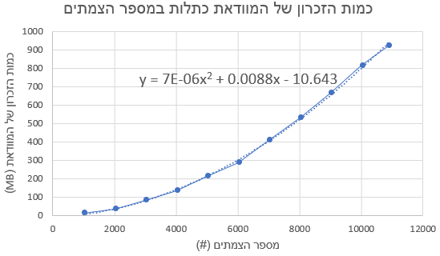
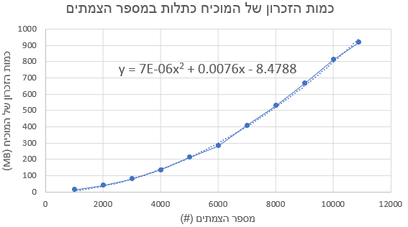

תוצאות הניסויים – 3 צביעות של גרף השפעת מספר הצמתים:
השימוש בזיכרון
השימוש בזיכרון של המוכיח והמוודאת הם קרובים מאוד בכל ההרצות.
הגרף של המוכיח הוא בקירוב פולינומי מסדר 2. הייצוג של הגרף במטריצת שכנויות דורש זיכרון של $O\left(\left|U^{2}\right|\right)$. שאר האובייקטים (כמו מבני הנתונים ששומרים את הצביעה ואת ההתחייבויות) דורשים לכל היותר גודל זיכרון לינארי של $O\left(\left|U\right|\right)$.
הגרף של המוודאת הוא בקירוב פולינומי מסדר 2. גם כאן הייצוג של הגרף במטריצת שכנויות דורש זיכרון של $O\left(\left|U^{2}\right|\right)$. שאר האובייקטים (כמו מבני הנתונים ששומרים את ההתחייבויות ואת רשימת הקשתות) דורשים לכל היותר גודל זיכרון לינארי של $O\left(\left|U\right|\right)$ או $O\left(\left|E\right|\right)$.
Notes:
השימוש בזיכרון של המוכיח והמוודאת עולים ככל שמספר הצמתים עולה.

Slide 16
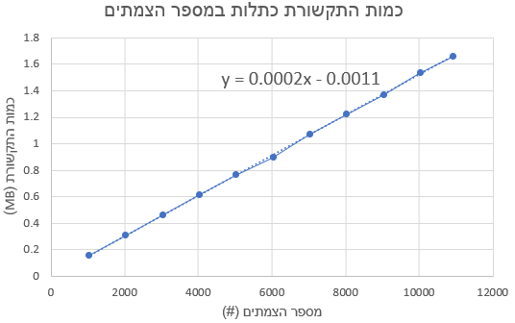

תוצאות הניסויים – 3 צביעות של גרף השפעת מספר הצמתים:
תקשורת
כמות הזיכרון שעובר בתקשורת בין המוכיח למוודאת היא לינארית ביחס למספר הצמתים - $O\left(\left|U\right|\right)$, מכיוון שבתקשורת מועברות ההתחייבויות על כל אחד מהצמתים.
שאר הנתונים שמועברים בתקשורת (קשת נבחרת, חשיפה של שתי התחייבויות ושליחת התוצאה) דורשים זיכרון קבוע - $O\left(1\right)$.
Notes:
כמות הזיכרון שעובר בתקשורת בין המוכיח למוודאת עולה ככל שמספר הצמתים עולה.

Slide 17
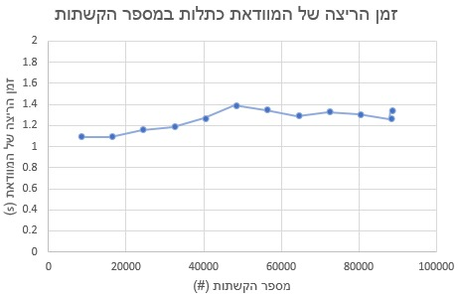
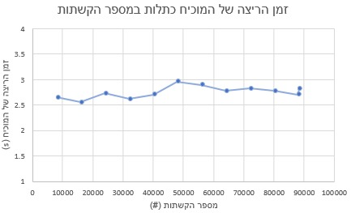
תוצאות הניסויים – 3 צביעות של גרף השפעת מספר הקשתות: יצרנו תתי-גרפים לפי מספר הקשתות (עבור מספר קבוע של צמתים - 4039) לכל תת-גרף בחנו את המדדים הרלוונטיים.
זמן ריצה
זמן הריצה של המוכיח הוא יותר גדול מזה של המוודאת, בעיקר בגלל שבו מתבצעות ההתחייבויות על הצביעה, וזה לוקח זמן רב יחסית.
זמני הריצה של המוכיח והמוודאת אינם מושפעים בצורה משמעותית מכמות הקשתות, ולכן הגרפים של המוכיח ושל המוודאת הם קבועים סביב טווח מסוים.
Notes:
זמן הריצה של המוכיח והמוודאת קבועים בקירוב ככל שמספר הקשתות עולה. מספר הצמתים נשאר קבוע ולכן אין הבדל משמעותי בזמן הריצה של תתי-הגרפים.
עבור מספר קשתות גדול מאוד ביחס למספר הצמתים (${\left|U\right|}^{2}<\left|E\right|$) ההשפעה של מספר הקשתות תהיה משמעותית.

Slide 18
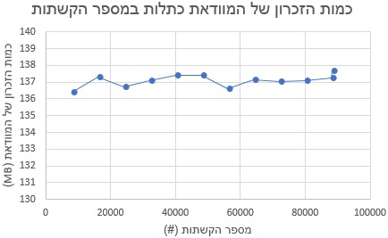
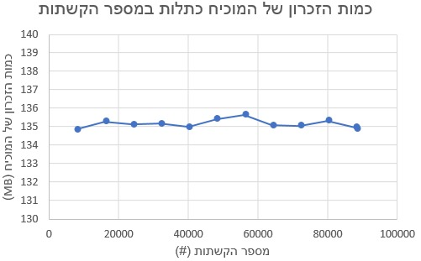
תוצאות הניסויים – 3 צביעות של גרף השפעת מספר הקשתות:
השימוש בזיכרון
השימוש בזיכרון של המוכיח קרוב מאוד לזה של המוודאת בכל ההרצות.
השימוש בזיכרון של המוכיח והמוודאת אינו מושפע בצורה משמעותית מכמות הקשתות, ולכן הגרפים של המוכיח ושל המוודאת הם קבועים סביב טווח מסוים.
Notes:
השימוש בזיכרון של המוכיח והמוודאת קבוע בקירוב ככל שמספר הקשתות עולה. מספר הצמתים נשאר קבוע ולכן אין הבדל משמעותי בשימוש בזיכרון בתתי-הגרפים.

Slide 19
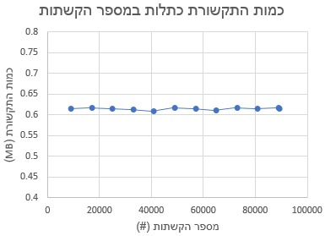
תוצאות הניסויים – 3 צביעות של גרף השפעת מספר הקשתות:
תקשורת
כמות הזיכרון שעובר בתקשורת בין המוכיח והמוודאת אינה מושפעת מכמות הקשתות, ולכן הגרף המתאר את כמות הזיכרון שעובר בתקשורת בין המוכיח והמוודאת כתלות במספר הקשתות הוא קבוע בקירוב.
Notes:
כמות הזיכרון שעובר בתקשורת בין המוכיח והמוודאת קבוע בקירוב ככל שמספר הקשתות עולה. מספר הצמתים נשאר קבוע ולכן אין הבדל בכמות הזיכרון שעובר בתקשורת בתתי-הגרפים.

Slide 20

ראינו את המימוש ואת תוצאות הניסויים של ה-ZKP עבור 3-צביעות של גרף.
כעת, נתאר בעיית NP נוספת, ונראה את ה-ZKP עבורה.

Slide 21
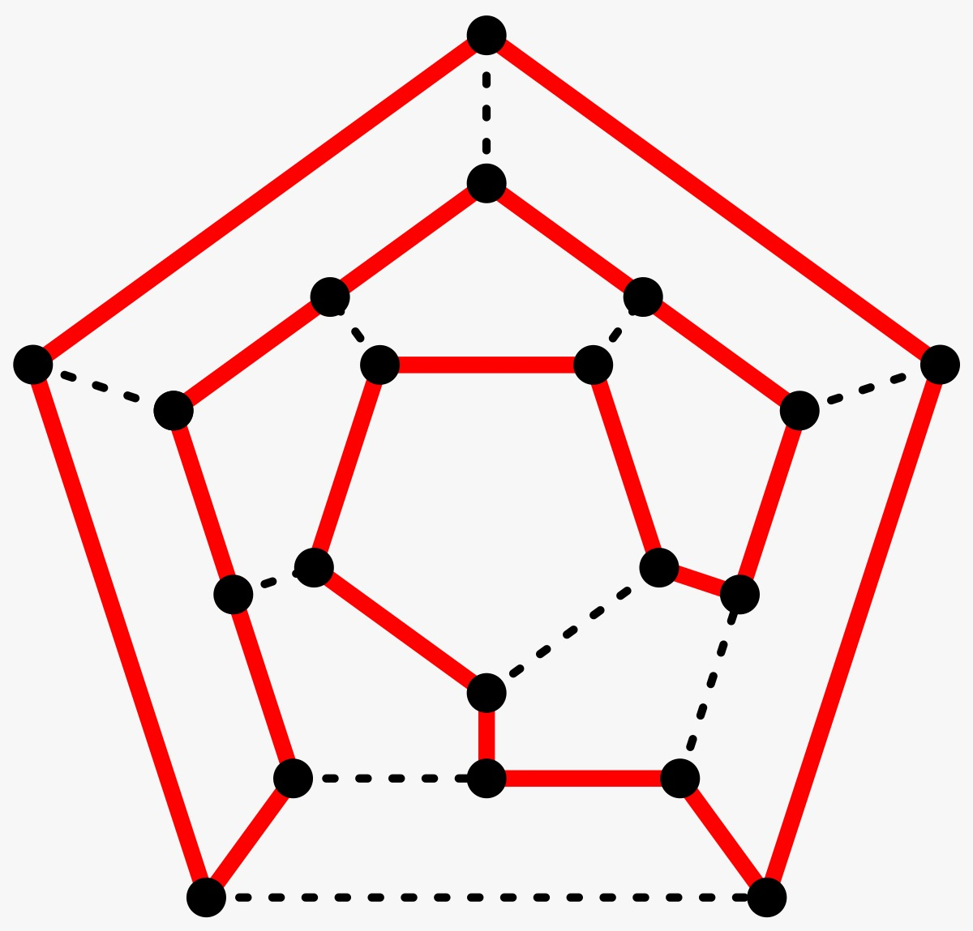
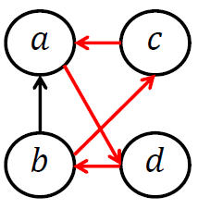

מעגל המילטוני בגרף (HC)
השפה HC מורכבת מכל הגרפים המכוונים שבהם קיים מעגל המיליטוני.
מעגל המילטוני (HC) בגרף מכוון $G=(U,E)$ הוא מעגל כך שמתקיים:
המעגל עובר בכל צומת פעם אחת בדיוק (חוץ מצומת ההתחלה שבה מבקרים פעמיים)
המעגל מתחיל ומסתיים באותו הצומת (כלומר המסלול הוא באמת מעגל)
ב-ZKP עבור שפה זו, הגרף מיוצג ע"י מטריצת שכנויות:
גרף $G=(U,E)$ מיוצג ע"י מטריצה בינארית $\left|U\right|×\left|U\right|$ כך שלכל $i,j$ הערך של המטריצה במקום ה-$(i,j)$ הוא 1 אם"ם בגרף יש קשת בין צומת $i$ לצומת $j$ [כלומר $\left(i,j\right)∈E$]
בפרויקט שלנו אנחנו עוסקים בפרוטוקול של מערכת הוכחה באפס ידיעה לגרפים מכוונים עם מעגל המילטוני. כלומר, נעסוק ב-ZKP עבור שייכות לשפה הבאה:
$$L_{HC}=\{G:G has a Hamiltonian cycle\}$$

Slide 22

ה-ZKP למעגל המילטוני בגרף (ZKPs for Hamiltonian cycle [Blu86]):
קלט משותף ל-$P, V$: גרף מכוון G=(U,E) שמיוצג ע"י מטריצת שכנויות M
קלט פרטי של P: מעגל המילטוני C בגרף $G$
צעד ראשון של המוכיח P:
P בוחר פרמוטציה אקראית $σ:|U|→|U|$, מפעיל אותה על G ומקבל מטריצת שכנויות חדשה M’ (מטריצה השכנויות של $σ(G)$).
P שולח ל-V רצף של ${\left|U\right|}^{2}$ התחייבויות על כל הכניסות של מטריצת השכנויות, על כל כניסה בנפרד ($∀ i,j∈U: commit to M_{ij}^{′}$).
צעד ראשון של המוודאת V:
V בוחרת באופן אקראי ביט $b←\{0,1\}$ ושולחת אותה ל-P
Notes:
בפרוטוקול הזה, "המטרה" של המוכיח היא להוכיח למוודאת שבגרף יש מעגל המילטוני. כלומר להוכיח למוודאת שיש לו מעגל המילטוני בגרף, מבלי לחשוף את המעגל עצמו (לכן ההוכחה היא באפס ידיעה).
בצעד הראשון של V , היא בעצם קובעת מה הולכים לבדוק בצעד הבא.

Slide 23

צעד שני של המוכיח P:
אם b=0:
$P$ חושף את התחייבויות על $M′$ ואת הפרמוטציה $σ$ [$dec=(σ+decommit of M^{′})$].
אם b=1:
$P$ חושף את ההתחייבויות של הכניסות שמתאימות לקשתות של המעגל בגרף החדש [$dec=decommit of edges of σ(C)$].
צעד שני של המוודאת V:
V בודקת את הפתיחה של ההתחייבויות, ומקבלת את הטענה אם פתיחת ההתחייבויות היא נכונה ($decommit valid$), וגם מתקיים:
אם b=0: המוודאת בודקת שהגרף החדש שהתקבל מהמוכיח איזומורפי לגרף המקורי ($dec consistent with G$).
אם b=1: המוודאת בודקת שהמעגל שהתקבל מהמוכיח הוא מעגל המילטוני ($dec is Hamilton cycle$).
אחרת, V דוחה את הטענה.

Slide 24
מימוש הפרוטוקול – האתגרים בהתאמה לפרוטוקול החדש
קיים דמיון רב בין המימושים של שני הפרוטוקולים, ונדרשנו לבצע מספר התאמות עבור המימוש של הפרוטוקול החדש. נתאר את האתגרים בהתאמת המימוש.
ייצוג המעגל ההמילטוני: מערך שמכיל רצף של קודקודים שמתארים את המעגל לפי הסדר.
יצירת גרף (מטריצת שכנויות) חדש בהתאם לפרמוטציה שמופעלת על הקודקודים.
שמירת ההתחייבויות של מטריצת השכנויות: בפרוטוקול מתחייבים על כל אחת מהכניסות של מטריצת השכנויות, וצריך לשמור ולהעביר את ההתחייבויות מהמוכיח למוודא. לצורך כך, שמרנו את ההתחייבויות במערך חד מימדי ארוך שמכיל את הערכים של הכניסות שורה אחר שורה.
אקראיות שמשפיעה על פעולות המוכיח והמוודאת: בשלב השני של המוכיח והמוודאת, האופן שבו הם פועלים מושפע מהביט שהוגרל ע"י המוודאת.
מימוש הבדיקה ששני גרפים (מטריצות שכנויות) הם איזומורפיים והבדיקה שמעגל הוא המילטוני.

Slide 25
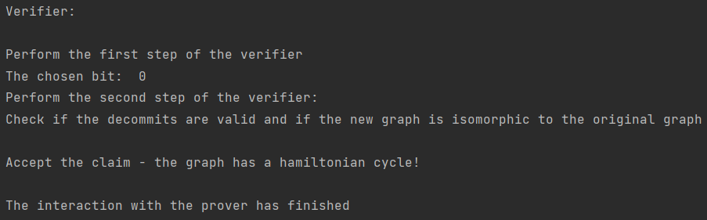
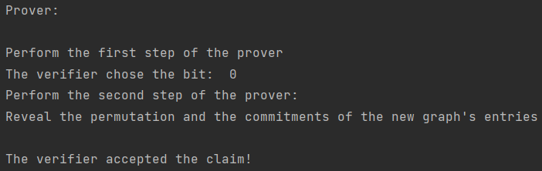
ניסויים עבור מעגל המילטוני בגרף
ביצענו ניסויים על מספר גרפים ובדקנו מדדים שונים.
ראשית, רצינו לבדוק את נכונות המימוש. לצורך כך, יצרנו באופן ידני מספר גרפים שחלקם בעלי מעגל המילטוני וחלקם לא. לכל אחד מהם הרצנו מספר פעמים את הפרוטוקול, וראינו שאכן התוצאה המתקבלת היא נכונה.
דוגמה לאחת ההרצות:
Notes:
הגרף בפרוטוקול הזה הוא גרף מכוון

Slide 26
ניסויים עבור מעגל המילטוני בגרף
בהמשך, רצינו לבדוק מדדים שונים של התוכנית. המדדים שבדקנו הם זמן ריצה, שימוש בזיכרון ותקשורת. המדדים האלה הם המדדים העיקריים שמושפעים מהקלט ומגדירים את היעילות והביצועים של הקוד. נרצה לבחון עבור איזה מדדים ועבור איזה קלטים הפרוטוקול יעיל. לצורך כך, השתמשנו באותם הגרפים ששימשו לבדיקת הפרוטוקול הקודם. הגרפים האלה משמשים רק לבדיקה של מדדי היעילות ולא ידוע אם הם בעלי מעגל המילטוני.
השתמשנו בגרפים בצורה הבאה:
Facebook –השתמשנו בגרף הזה עבור בדיקת ההשפעה של מספר הקשתות על המדדים השונים. יצרנו מספר תתי-גרפים של הגרף הזה עם מספר צמתים זהה (1,000) ועם מספר קשתות שגדל בקפיצות של 1,000.
p2p-Gnutella04 –השתמשנו בגרף הזה עבור בדיקת ההשפעה של מספר הצמתים על המדדים השונים. יצרנו מספר תתי-גרפים של הגרף הזה עם מספר צמתים שגדל (ובהתאם לכך גם מספר הקשתות גדל) בקפיצות של 150.

Slide 27
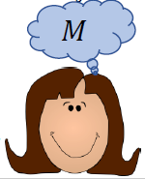
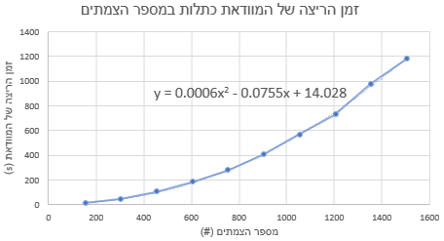
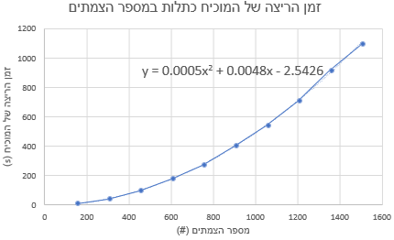


תוצאות הניסויים – מעגל המילטוני בגרף השפעת מספר הצמתים (bit=0): יצרנו תתי-גרפים לפי מספר הצמתים (בהתאם לעליית מספר הצמתים גם מתווספות קשתות), לכל תת-גרף בחנו את המדדים הרלוונטיים.
זמן ריצה
זמן הריצה של המוודאת הוא קצת יותר גדול מזה של המוכיח, בגלל שהמוודאת מבצעת מספר גדול יותר של פעולות ״כבדות״ כמו בדיקת איזומורפיות בין הגרף החדש לגרף המקורי.
הגרף של המוכיח הוא בקירוב פולינומי מסדר 2. הקריאה והייצוג של הגרף במטריצת שכנויות לוקחים זמן של $. O\left(\left|E\right|+\left|U^{2}\right|\right)$ בנוסף, המוכיח מבצע מספר פעולות שמתבצעות בסיבוכיות זמן של $O\left(\left|U^{2}\right|\right)$ (כמו: יצירת מטריצה חדשה, התחייבות על כל הכניסות של המטריצה והחשיפה שלהם).
הגרף של המוודאת הוא בקירוב פולינומי מסדר 2. גם כאן יש השפעה זהה לקריאה והייצוג של הגרף. המוודאת גם מבצעת מספר פעולות נוספות שמתבצעות בסיבוכיות זמן של $O\left(\left|U^{2}\right|\right)$ (כמו: קבלת ההתחייבויות, יצירת המטריצה החדשה ובדיקת האיזומורפיות).
Notes:
זמן הריצה של המוכיח והמוודאת עולים ככל שמספר הצמתים עולה.

Slide 28
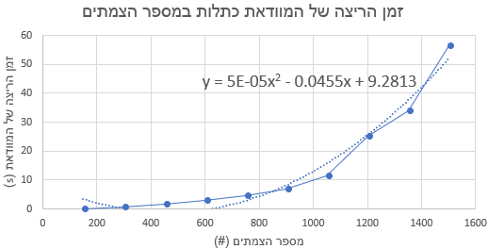
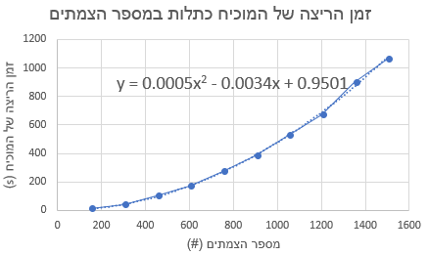
תוצאות הניסויים – מעגל המילטוני בגרף השפעת מספר הצמתים (bit=1):
זמן ריצה
כעת, זמן הריצה של המוודאת הוא מאוד קטן מכיוון שהרבה פעולות שמתבצעות ע"י המוודאת תלויות בביט שנבחר, ועבור bit=1 הפעולות מהירות יותר (כמו: בדיקה אם מסלול הוא המילטוני לעומת בדיקת איזומורפיות של גרפים). גם במוכיח חלק מהפעולות הן יותר מהירות, אבל בצורה פחות משמעותית.
הגרף של המוכיח הוא עדיין בקירוב פולינומי מסדר 2 בגלל שיש פעולות שמתבצעות בזמן ריבועי (כמו: הקריאה והייצוג של הגרף, יצירת מטריצה חדשה וההתחייבות על כל הכניסות של המטריצה).
הגרף של המוודאת הוא גם כן בקירוב פולינומי מסדר 2, בגלל שעדיין יש פעולות שמתבצעות בזמן ריבועי (כמו: הקריאה והייצוג של הגרף וקבלת ההתחייבויות). עם זאת, זמני הריצה הם הרבה יותר נמוכים.
Notes:
זמן הריצה של המוכיח והמוודאת עולים ככל שמספר הצמתים עולה.
המוכיח תלוי בביט רק בפעולת החשיפה (לפי הביט הוא מחליט מה לחשוף).
המוודאת תלויה בביט במספר פעולות (הקבלה והאימות של החשיפות והבדיקה הרלוונטית תלויות בביט).

Slide 29
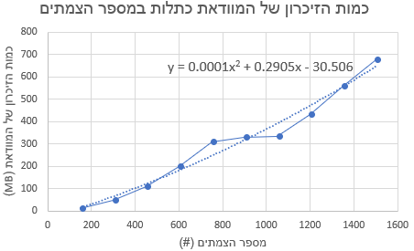
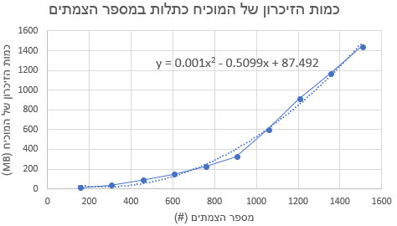

תוצאות הניסויים – מעגל המילטוני בגרף השפעת מספר הצמתים (bit=0):
השימוש בזיכרון
הגרף של המוכיח הוא בקירוב פולינומי מסדר 2, מכיוון שהוא שומר הרבה אובייקטים שדורשים זיכרון של $O\left(\left|U^{2}\right|\right)$ (כמו: הייצוגים של הגרף המקורי והחדש, ההתחייבויות והחשיפה שלהן).
הגרף של המוודאת הוא גם בקירוב פולינומי מסדר 2, מכיוון שהיא שומרת גם כן אובייקטים שדורשים זיכרון של $O\left(\left|U^{2}\right|\right)$ (כמו: הייצוגים של הגרפים, ההתחייבויות והחשיפה שלהן).
Notes:
השימוש בזיכרון של המוכיח והמוודאת עולים ככל שמספר הצמתים עולה.

Slide 30
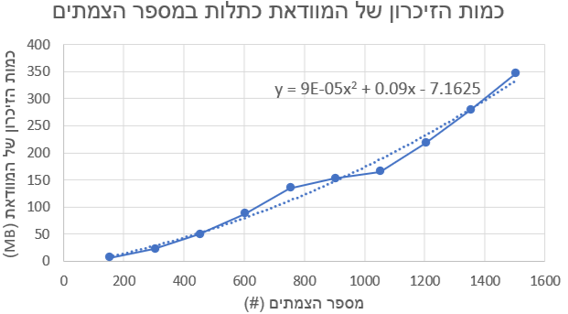
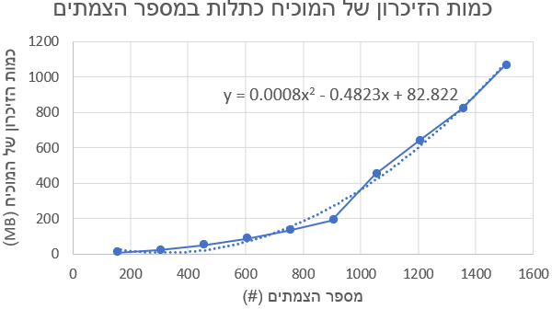

תוצאות הניסויים – מעגל המילטוני בגרף השפעת מספר הצמתים (bit=1):
השימוש בזיכרון
כעת, השימוש בזיכרון של המוכיח והמוודאת הם יותר קטנים מכיוון שעבור bit=1 צריך לשמור אובייקטים שדורשים פחות זיכרון (כמו: המסלול ההמילטוני על הגרף החדש לעומת המטריצה של הגרף החדש).
הגרפים של המוכיח והמוודאת הם עדיין בקירוב פולינומיים מסדר 2, מכיוון שיש להם אובייקטים שדורשים זיכרון של $O\left(\left|U^{2}\right|\right)$ (כמו: הייצוגים של הגרפים וההתחייבויות).
Notes:
השימוש בזיכרון של המוכיח והמוודאת עולים ככל שמספר הצמתים עולה.

Slide 31
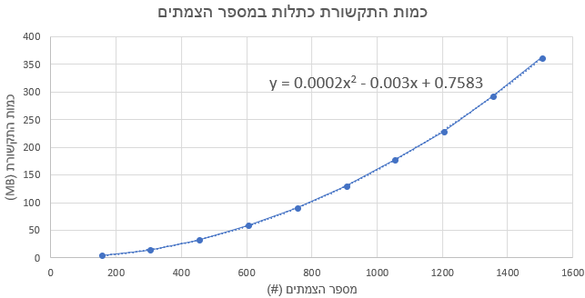

תוצאות הניסויים – מעגל המילטוני בגרף השפעת מספר הצמתים (bit=0):
תקשורת
כמות הזיכרון שעובר בתקשורת בין המוכיח למוודאת היא פולינומית מסדר 2 ביחס למספר הצמתים - $O\left({\left|U\right|}^{2}\right)$, מכיוון שבתקשורת מועברות ההתחייבויות על כל אחת מהכניסות של מטריצת השכנויות. כמו כן, בשלב החשיפה, עבור bit=0 מועברות הפרמוטציה ופתיחת כל ההתחייבויות על כניסות המטריצה (זה דורש זיכרון של $O\left({\left|U\right|}^{2}\right)$).
שאר הנתונים שמועברים בתקשורת (ביט נבחר ושליחת התוצאה) דורשים זיכרון קבוע - $O\left(1\right)$.
Notes:
כמות הזיכרון שעובר בתקשורת בין המוכיח למוודאת עולה ככל שמספר הצמתים עולה.

Slide 32
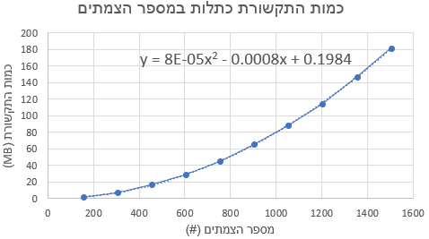

תוצאות הניסויים – מעגל המילטוני בגרף השפעת מספר הצמתים (bit=1):
תקשורת
כמות הזיכרון שעובר בתקשורת בין המוכיח למוודאת היא עדיין פולינומית מסדר 2 ביחס למספר הצמתים - $O\left({\left|U\right|}^{2}\right)$, מכיוון שבתקשורת מועברות ההתחייבויות על כל אחת מהכניסות של מטריצת השכנויות.
בשלב החשיפה, עבור bit=1 מועבר המעגל ההמילטוני עם החשיפות של הכניסות שמתאימות לו (זה דורש זיכרון של $O\left(\left|U\right|\right)$).
שאר הנתונים שמועברים בתקשורת (ביט נבחר ושליחת התוצאה) דורשים זיכרון קבוע - $O\left(1\right)$.
Notes:
כמות הזיכרון שעובר בתקשורת בין המוכיח למוודאת עולה ככל שמספר הצמתים עולה.

Slide 33
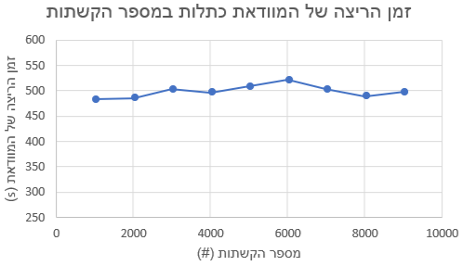
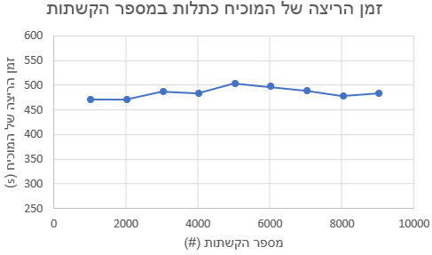
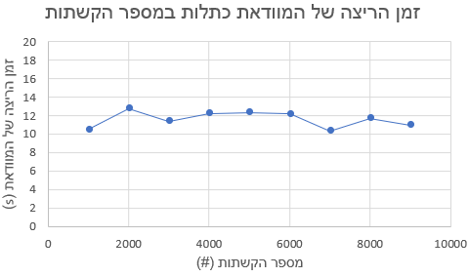

תוצאות הניסויים – מעגל המילטוני בגרף השפעת מספר הקשתות: יצרנו תתי-גרפים לפי מספר הקשתות (עבור מספר קבוע של צמתים - 1000). לכל תת-גרף בחנו את המדדים הרלוונטיים.
זמן ריצה
זמני הריצה של המוכיח והמוודאת אינם מושפעים בצורה משמעותית מכמות הקשתות, ולכן הגרפים של המוכיח ושל המוודאת הם קבועים סביב טווח מסוים.
bit=0
bit=1
Notes:
זמן הריצה של המוכיח והמוודאת קבועים בקירוב ככל שמספר הקשתות עולה. מספר הצמתים נשאר קבוע ולכן אין הבדל משמעותי בזמן הריצה של תתי-הגרפים.
עבור מספר קשתות גדול מאוד ביחס למספר הצמתים (${\left|U\right|}^{2}<\left|E\right|$) ההשפעה של מספר הקשתות תהיה משמעותית.
נשים לב שעבור bit=1, זמן הריצה של המוודאת הוא מאוד קטן מכיוון שהרבה פעולות שמתבצעות ע"י המוודאת תלויות בביט שנבחר, ועבור bit=1 הפעולות מהירות יותר (כמו: בדיקה אם מסלול הוא המילטוני לעומת בדיקת איזומורפיות של גרפים). גם במוכיח חלק מהפעולות הן יותר מהירות, אבל בצורה פחות משמעותית.

Slide 34




תוצאות הניסויים – מעגל המילטוני בגרף השפעת מספר הקשתות:
השימוש בזיכרון
השימוש בזיכרון של המוכיח והמוודאת אינם מושפעים בצורה משמעותית מכמות הקשתות, ולכן הגרפים של המוכיח ושל המוודאת הם קבועים סביב טווח מסוים.
bit=0
bit=1
Notes:
השימוש בזיכרון של המוכיח והמוודאת קבוע בקירוב ככל שמספר הקשתות עולה. מספר הצמתים נשאר קבוע ולכן אין הבדל משמעותי בשימוש בזיכרון בתתי-הגרפים.

Slide 35


תוצאות הניסויים – מעגל המילטוני בגרף השפעת מספר הקשתות:
תקשורת
bit=0
bit=1
כמות הזיכרון שעובר בתקשורת בין המוכיח והמוודאת אינה מושפעת מכמות הקשתות, ולכן הגרף המתאר את כמות הזיכרון שעובר בתקשורת בין המוכיח והמוודאת כתלות במספר הקשתות הוא קבוע בקירוב.
Notes:
כמות הזיכרון שעובר בתקשורת בין המוכיח והמוודאת קבוע בקירוב ככל שמספר הקשתות עולה. מספר הצמתים נשאר קבוע ולכן אין הבדל בכמות הזיכרון שעובר בתקשורת בתתי-הגרפים.

Slide 36





גרפים עבור המדדים המשוקללים הממוצעים:
לאחר הרצת הפרוטוקול מספר פעמים וחישוב הממוצעים של ערכי המדדים שהתקבלו, קיבלנו את הגרפים הבאים:
השפעת מספר הצמתים:
Notes:
ניתן לראות שעדיין מספר הצמתים משפיע הצורה ניכרת, ועליית מספר הצמתים מובילה לעליית ערכי המדדים.
כמו כן, נשים לב שהגרפים עבור זמני הריצה של המוודאת ועבור כמות הזיכרון שבשימוש על ידה נראים קצת פחות רציפים מהשאר. הסיבה לכך היא שהביט שנבחר משפיע בצורה משמעותית על זמן הריצה של המוודאת ועל כמות הזיכרון שבשימוש על ידה. ככל שמבצעים יותר ריצות, הגרפים מתכנסים יותר (ביט הבחירה נבחר באקראי לערך 0 או 1).

Slide 37





גרפים עבור המדדים המשוקללים הממוצעים:
לאחר הרצת הפרוטוקול מספר פעמים וחישוב הממוצעים של ערכי המדדים שהתקבלו, קיבלנו את הגרפים הבאים:
השפעת מספר הקשתות:
Notes:
ניתן לראות שעדיין למספר הקשתות אין השפעה משמעותית על ערכי המדדים.
כמו כן, נשים לב שהגרפים עבור זמני הריצה של המוודאת ועבור כמות הזיכרון שבשימוש על ידה נראים קצת פחות רציפים מהשאר. הסיבה לכך היא שהביט שנבחר משפיע בצורה משמעותית על זמן הריצה של המוודאת ועל כמות הזיכרון שבשימוש על ידה. ככל שמבצעים יותר ריצות, הגרפים מתכנסים יותר (ביט הבחירה נבחר באקראי לערך 0 או 1).

Slide 38

השוואה בין הפרוטוקולים ומסקנות
השוואת ערכי המדדים בניסויים השונים:
זמני הריצה, השימוש בזיכרון וכמות הזיכרון שעובר בתקשורת עבור ה-ZKP ל-3-צביעות של גרף הם נמוכים הרבה יותר מאלה של ה-ZKP למעגל המילטוני. לדוגמה:
אקראיות ודטרמיניסטיות:
ה-ZKP ל-3-צביעות משלב אקראיות בתהליך שבו המוודאת בוחרת קשת. הקשת נבחרת באקראי, ולאחר מכן ריצת הפרוטוקול ממשיכה באופן דטרמיניסטי.
ב-ZKP למעגל המילטוני ישנה גם אקראיות בתהליך שבו המוודאת בוחרת ביט. הביט נבחר באקראי, ולאחר מכן הפעולות שיתבצעו בהמשך הפרוטוקול יהיו בהתאם לערך של הביט. ריצת הפרוטוקול אינה דטרמיניסטית ומושפעת מהערך של הביט שמוגרל. בהתאם לכך, גם ערכי המדדים משתנים בצורה משמעותית בהתאם לביט שנבחר (עבור bit=1 ערכי המדדים קטנים יותר).
מתוצאות הניסויים על הפרוטוקולים ניתן לראות שיש השפעה רבה למספר הצמתים על המדדים השונים (זמני הריצה, השימוש בזיכרון וכמות הזיכרון שמועבר בתקשורת). לעומת זאת, למספר הקשתות אין כמעט השפעה על המדדים השונים. עם זאת, עבור גרף שבו מספר הקשתות גדול מאוד ביחס למספר הצמתים (${\left|U\right|}^{2}<\left|E\right|$), תהיה השפעה למספר הקשתות.

Slide 39





תודה על ההקשבה!

